Slide 1
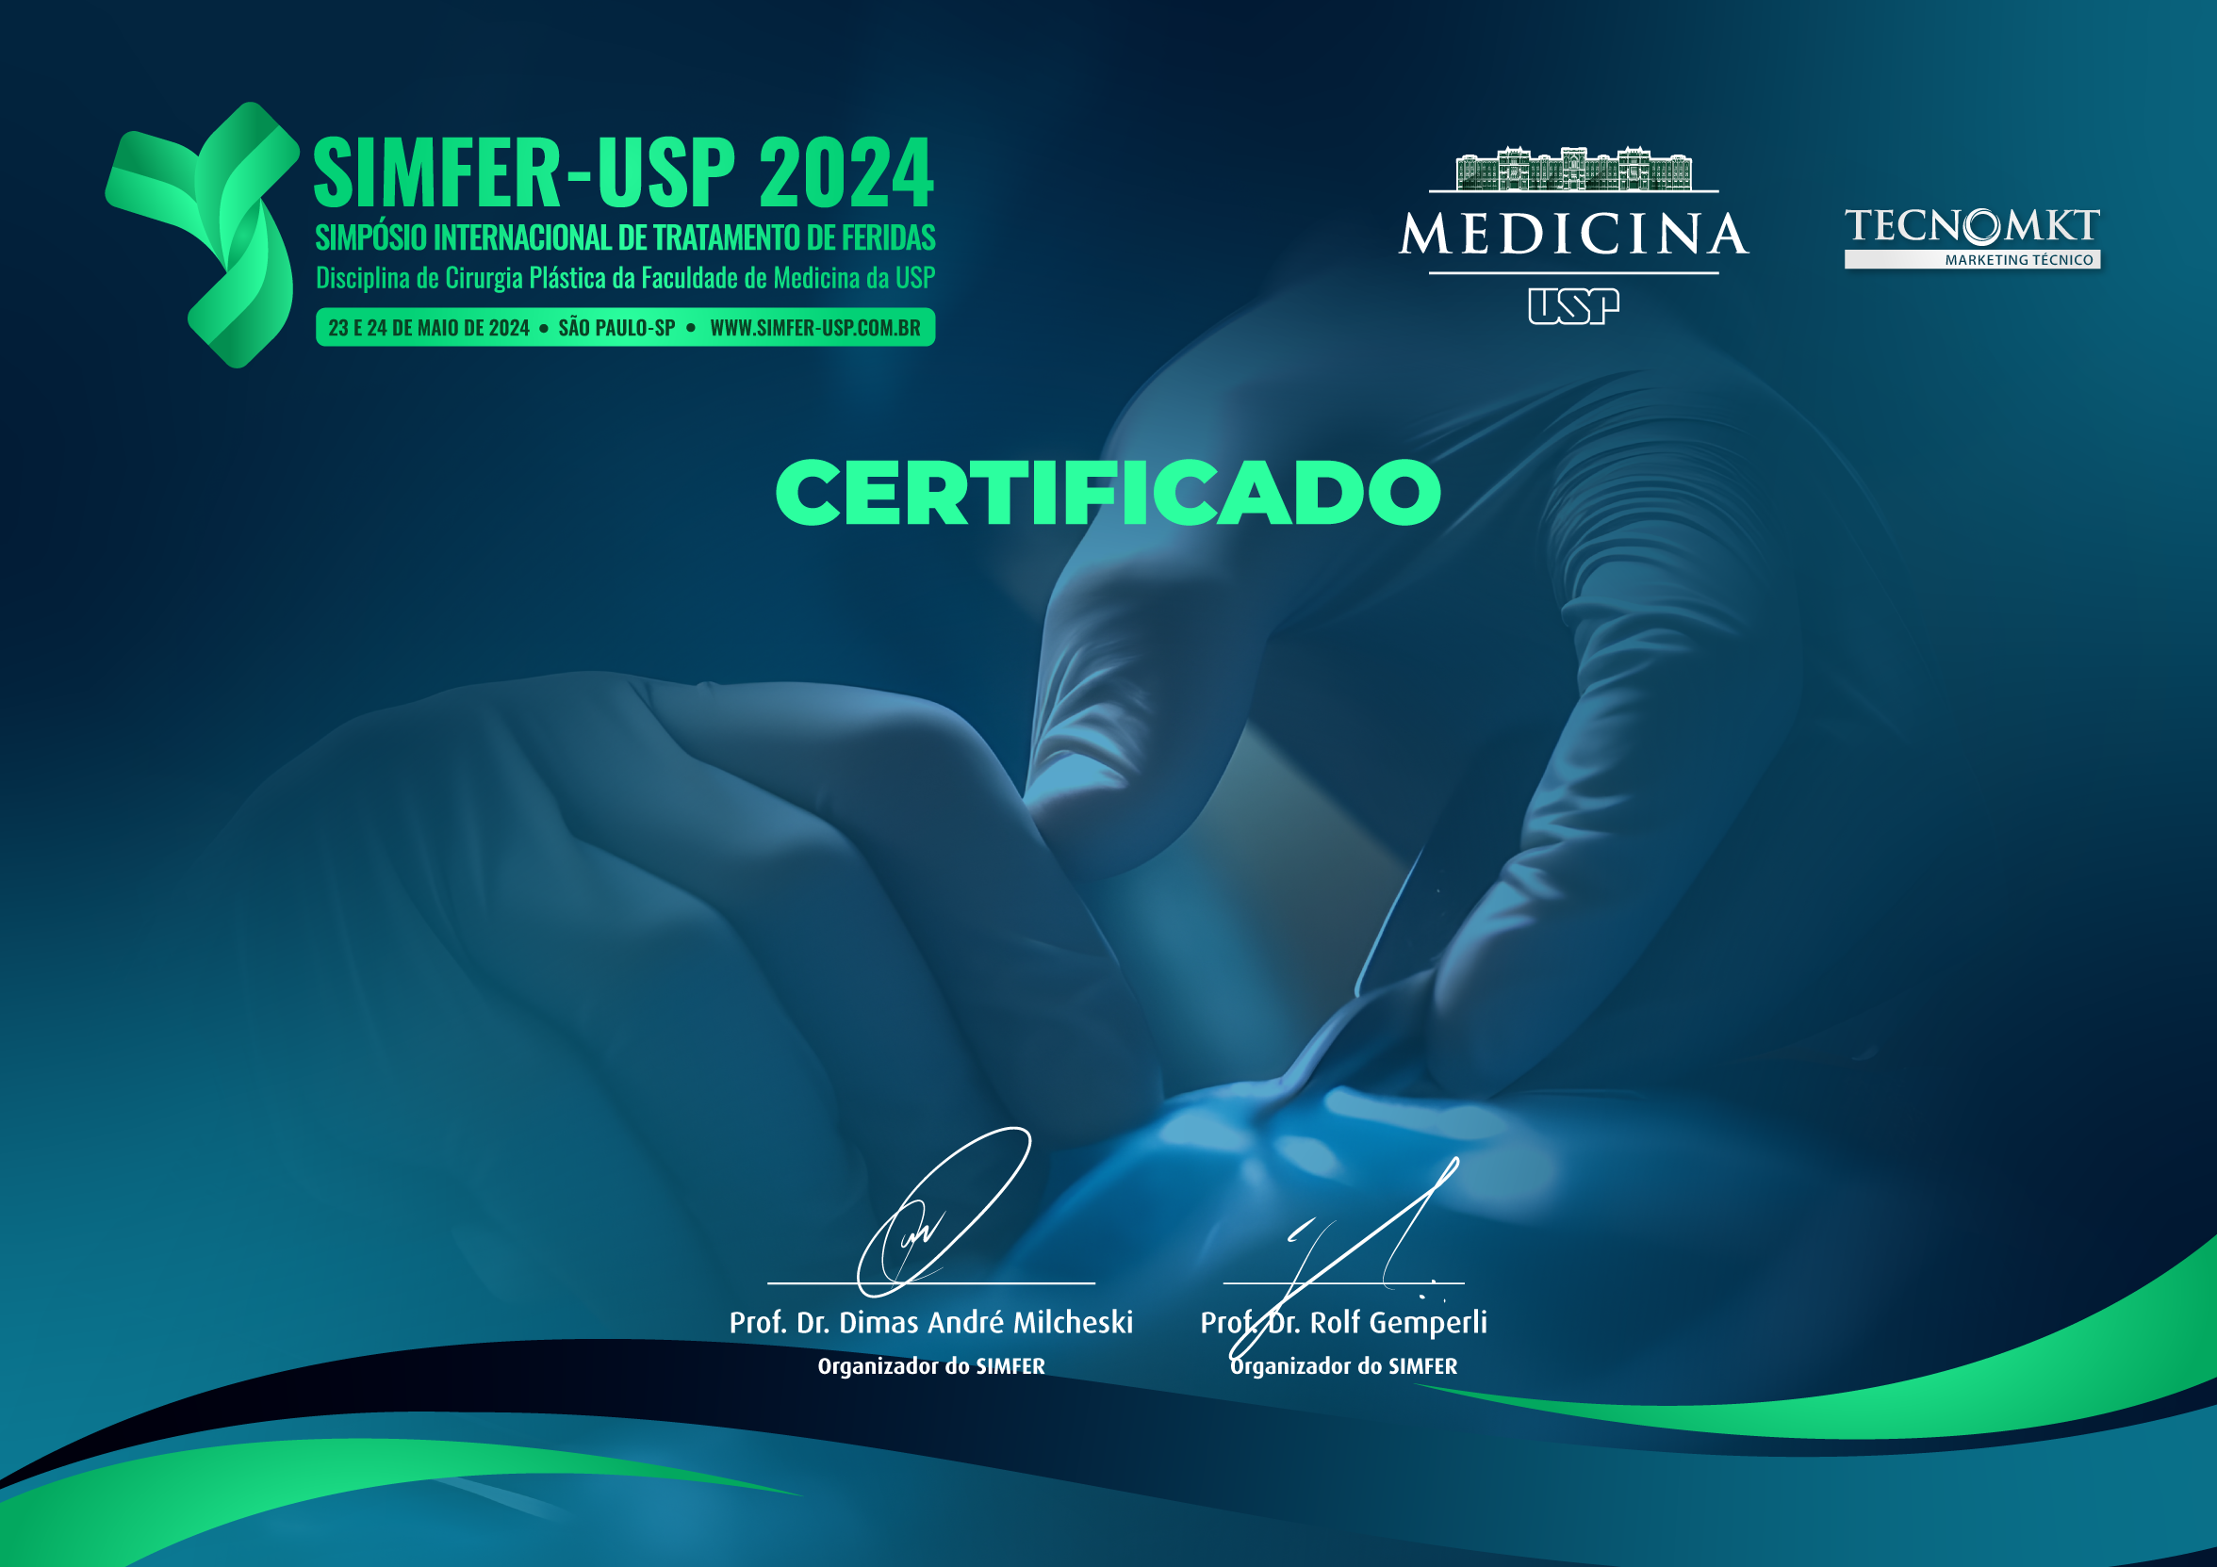
Insira seu nome aqui
Participou como SIMPOSIASTA do SIMFER-USP 2024, Simpósio de Tratamentos de Feridas - Disciplina de Cirurgia Plástica da Faculdade de Medicina da USP, realizado nos dias 23 e 24 de maio de 2024, no Intercontinental Hotel em São Paulo-SP.
Carga Horária: 22 horas

